Slide 1
Pathologies courantes du pied
Le pied : carrefour biomécanique assurant soutien,
amorti, propulsion.
Les pathologies résultent d’un déséquilibre entre
contraintes mécaniques, anatomie et chaussage.
Facteurs aggravants : sédentarité, surpoids,
suractivité sportive.

Slide 2
A. ÉPINE CALCANÉENNE ET FASCIITE PLANTAIRE
Inflammation de l’aponévrose plantaire reliant le calcanéus
aux têtes métatarsiennes.
Rôle : maintien de la voûte plantaire, effet ressort du pas.
Microtraumatismes répétés → microruptures
inflammatoires (± éperon calcanéen).

Slide 3
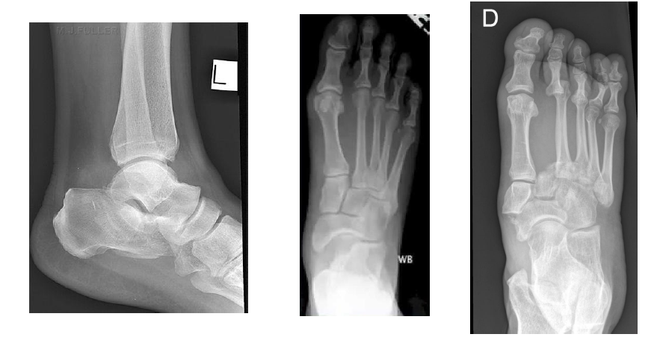
A. Fasciite plantaire – Étiopathogénie
Causes : surcharge fonctionnelle, facteurs biomécaniques,
chaussage inadapté.
Exemples : marche prolongée, pied plat valgus,
triceps sural rétracté, talons hauts.
Facteurs extrinsèques : surfaces dures,
reprise sportive trop rapide.

Slide 4
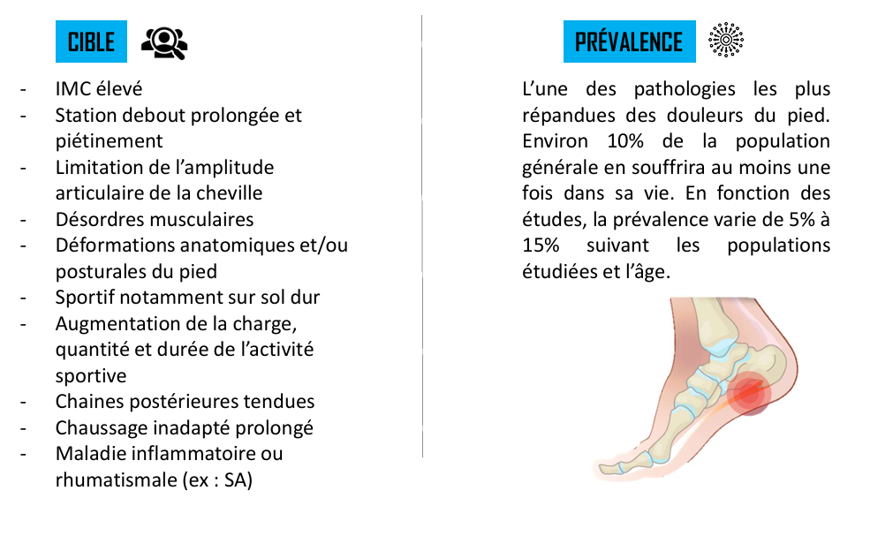

Slide 5
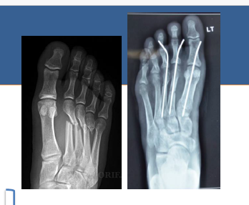
A. Fasciite plantaire –
Clinique & prise en charge
Douleur calcanéenne au lever "coup
de poignard
du premier pas".
Traitement : repos, cryothérapie, étirements du
triceps/aponévrose.
Orthopédie plantaire : talonnettes silicone, semelles
correctrices.
Formes rebelles → ondes de choc, infiltration prudente,
chirurgie rare.

Slide 6
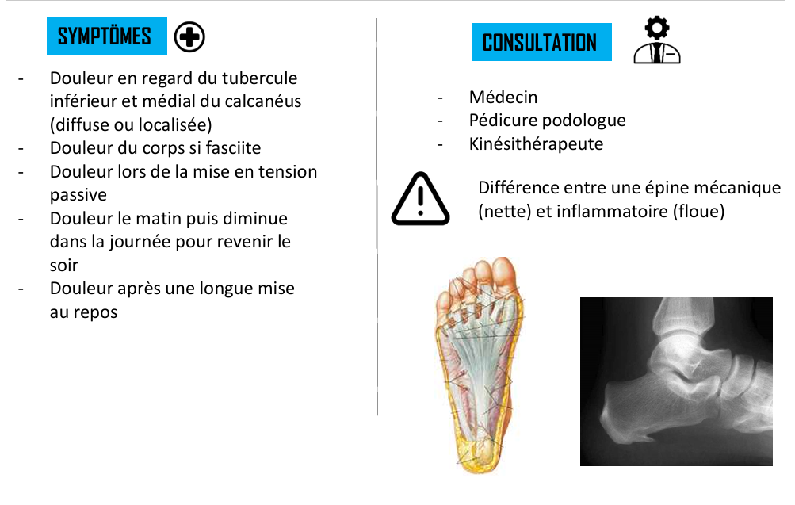

Slide 7
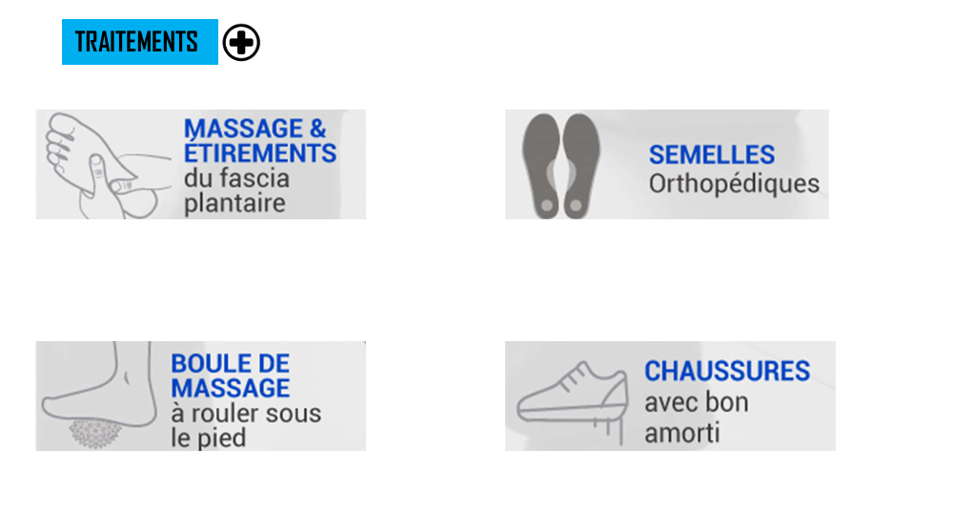

Slide 8
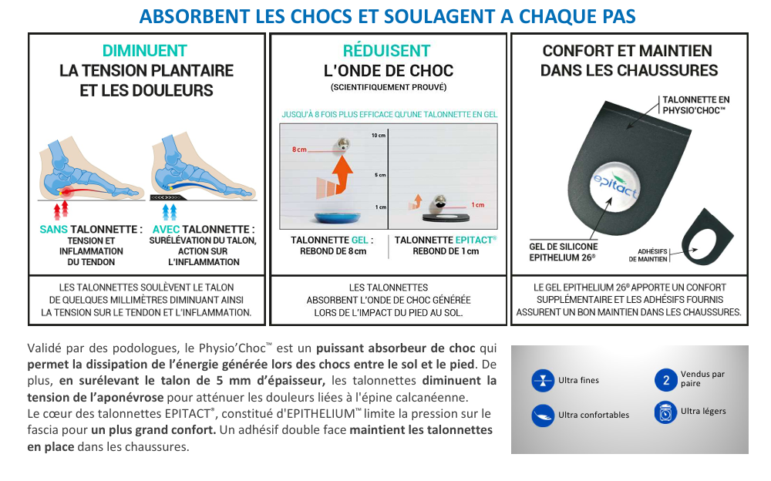

Slide 9
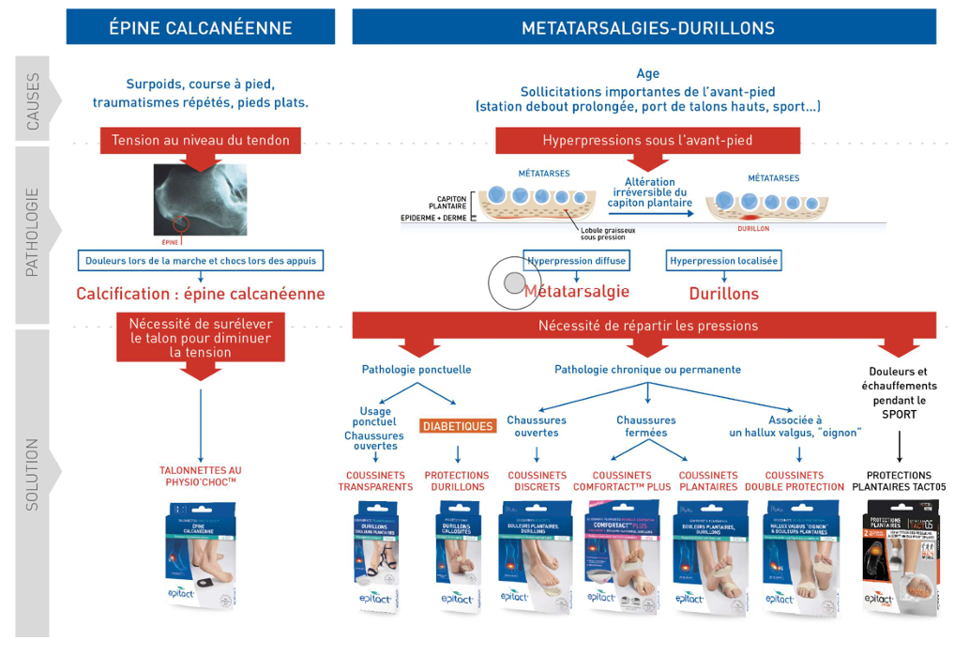

Slide 10
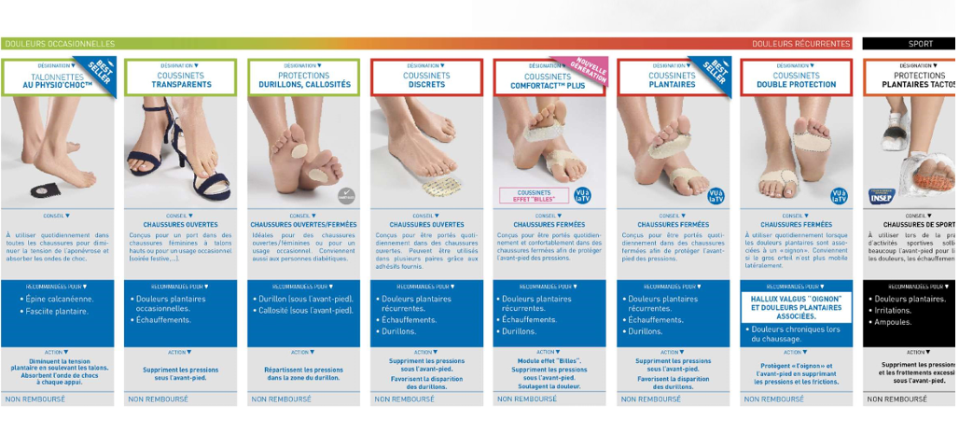

Slide 11
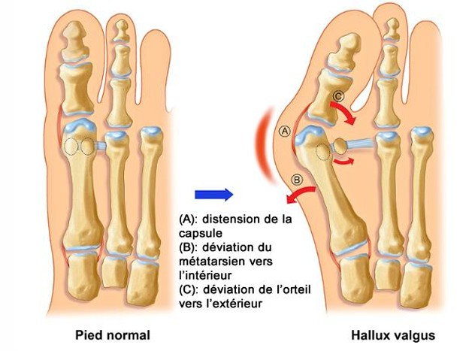
B. Hallux valgus – Définition
Déviation latérale de l’hallux + déviation médiale du
1er métatarsien.
Proéminence douloureuse = oignon.
Pathologie évolutive, multifactorielle, féminine
prédominante.

Slide 12
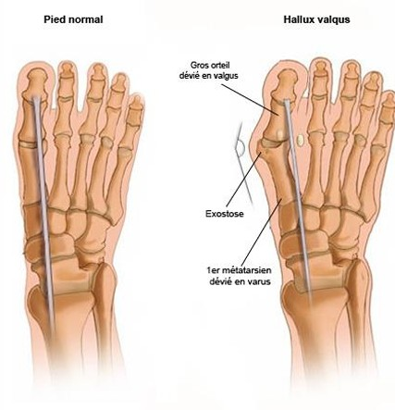
B. Hallux valgus – Étiopathogénie
Facteurs : hérédité, hyperlaxité, chaussures étroites
/talons hauts.
Facteurs métaboliques : arthrose, PR, pied plat
valgus.
Troubles statiques associés : avant-pied large.

Slide 13
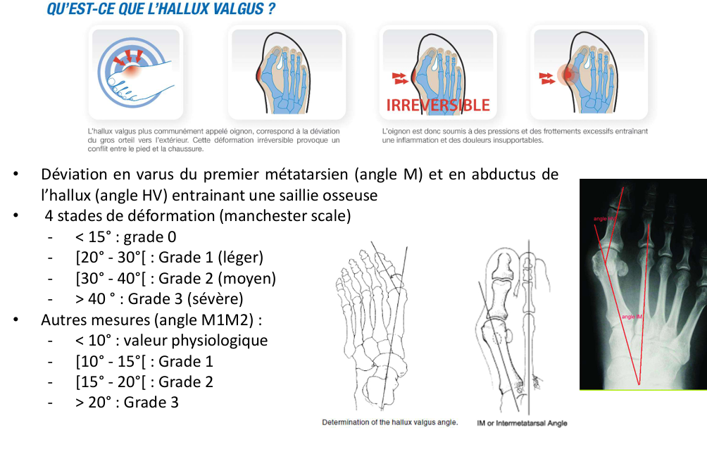

Slide 14
B. Hallux valgus – Clinique & traitement
Douleur à la base du 1er orteil, bursite locale,
conflit chaussure.
Orthopédie : orthèses nocturnes correctrices,
protections silicone, semelles adaptées.
Chaussage : avant-pied large, talon < 3 cm.
Formes évoluées → chirurgie ostéotomie +
chaussure post-op (Podalux™, Thuasne).

Slide 15
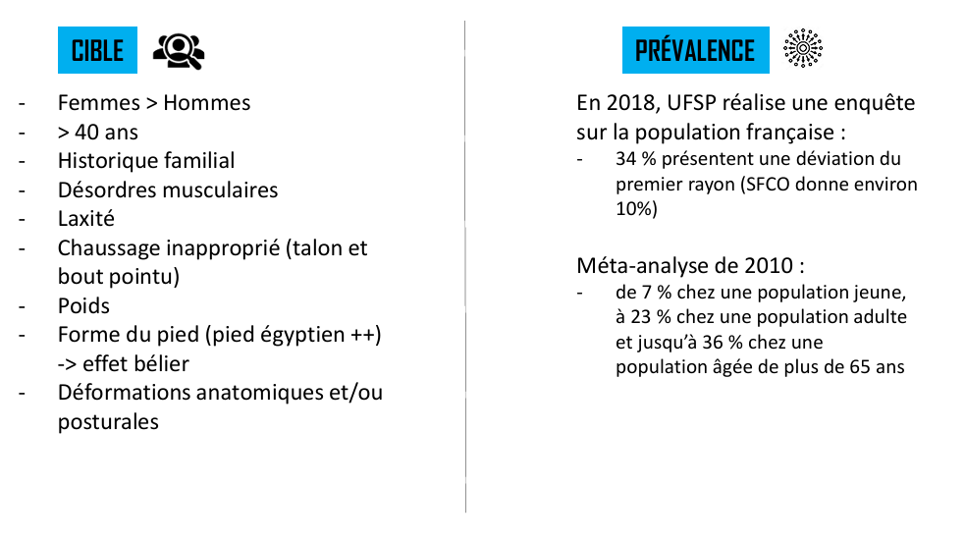

Slide 16
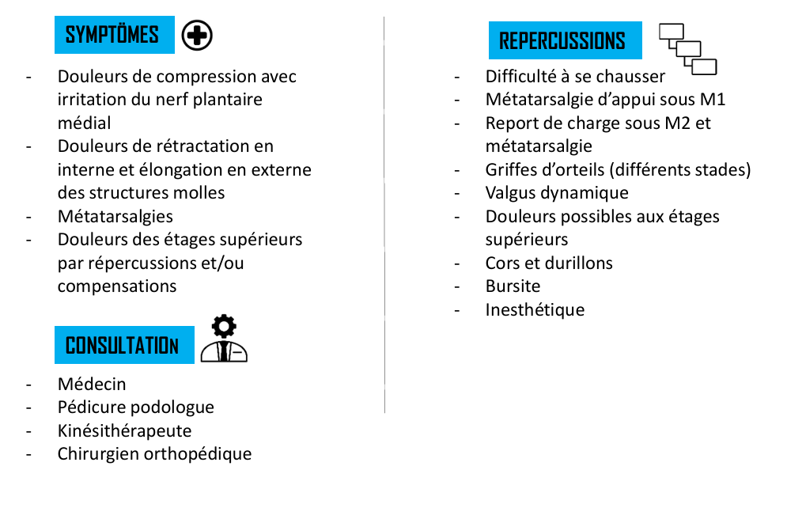

Slide 17
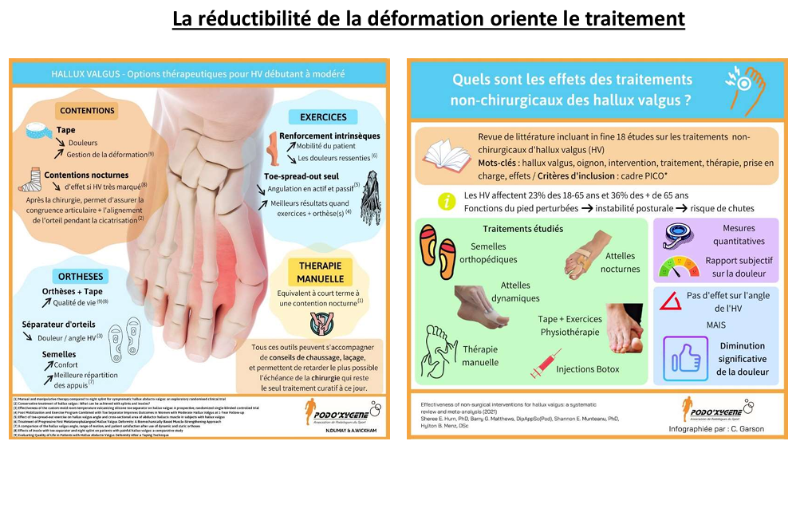

Slide 18
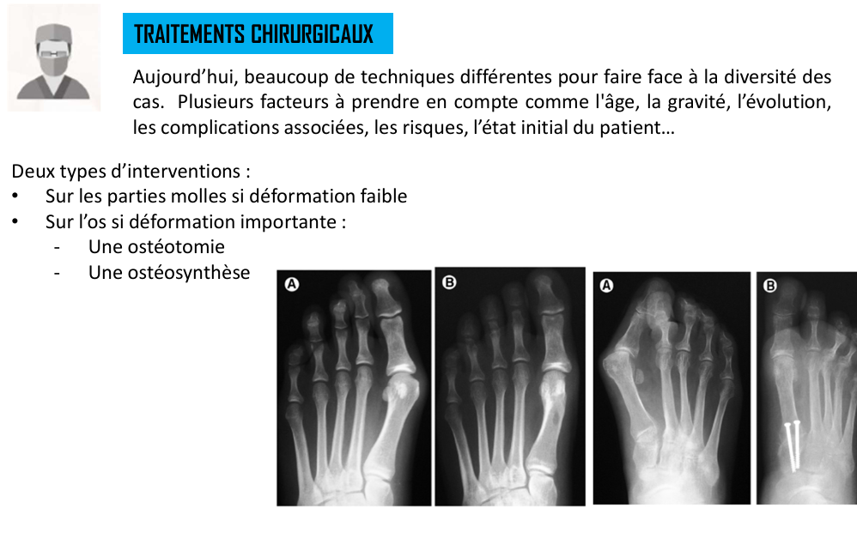

Slide 19
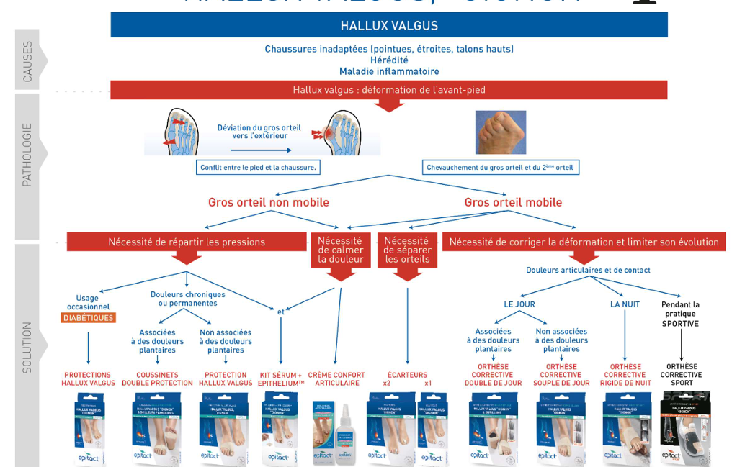

Slide 20
C. Entorses & fractures des orteils
Entorses de l’hallux : torsion, 'turf toe', douleur MTP,
gonflement, ecchymose.
Traitement : strapping, attelle de Stack, chaussure
rigide post‑op (Podapro™, Podaheel™).
Fractures II à V : choc direct, douleur, œdème,
radiographie nécessaire.
Prise en charge : strapping, appui partiel,
surveillance cutanée.

Slide 21
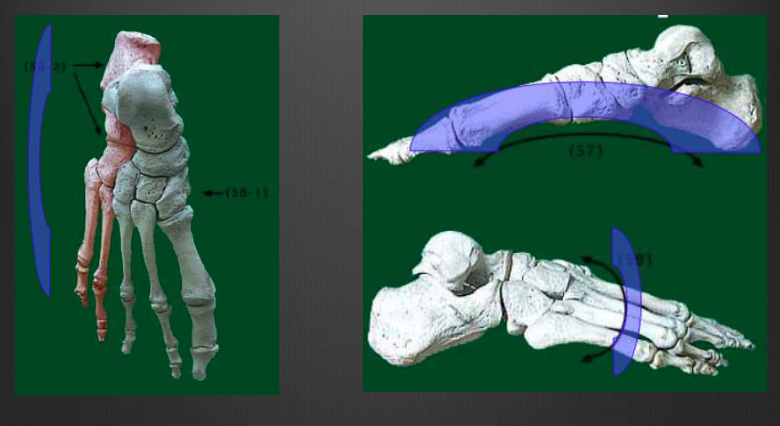
D. Pied plat valgus – Définition & causes
Effondrement de la voûte interne, bascule médiale du
calcanéus.
Causes : laxité ligamentaire, surcharge,
déficit tibial postérieur.
Symptômes : fatigue à la marche, douleur interne,
usure médiale semelle.

Slide 22
D. Pied plat valgus –
Conséquences & traitement
Conséquences : altération de la statique,
douleurs ascendantes (genou, hanche).
Traitement : semelles de soutien plantaire
(voûte interne rehaussée, cuvette talonnière).
Exercices : renforcement musculaire
du pied et mollet.

Slide 23
D. Pied creux varus
– Définition & causes
Exagération de la voûte plantaire, calcanéus en
varus, avant-pied en supination.
Causes : neurologiques (CMT), post-traumatiques
ou idiopathiques.
Symptômes : douleurs métatarsiennes, instabilité,
cors plantaires.

Slide 24
D. Pied creux varus
– Conséquences & traitement
Appuis douloureux → troubles posturaux.
Traitement : semelles compensatrices (barres
rétrocapitales, talon amortissant).
Chaussures : contrefort rigide, semelle souple.

Slide 25
Conséquences biomécaniques globales
Déformations → troubles posturaux
(genu valgum/varum, bascule pelvienne).
Douleurs ascendantes : genou, hanche, rachis lombaire.
Importance du bilan statique/dynamique : podoscope,
empreinte, vidéo‑analyse.

Slide 26
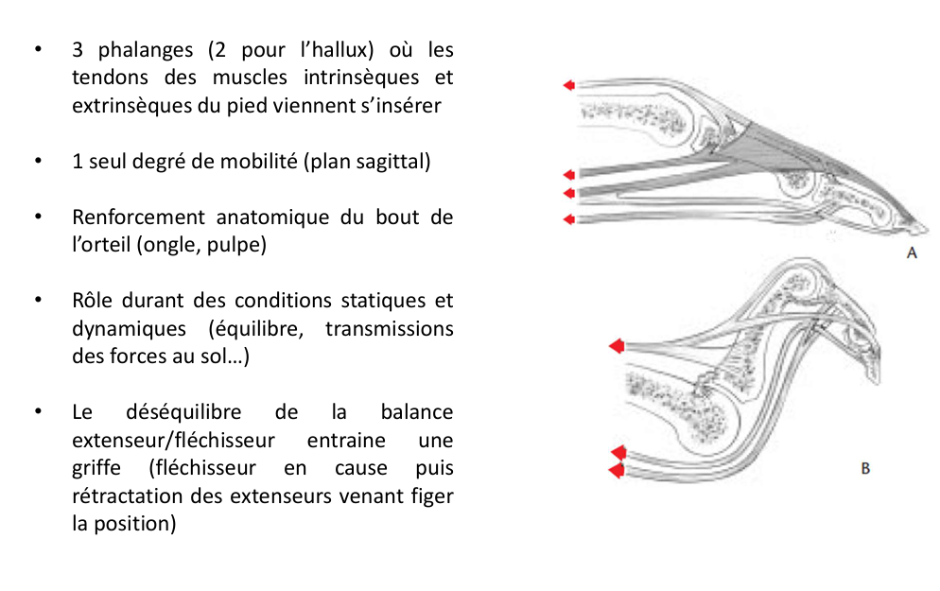
E. GRIFFES D’ORTEILS

Slide 27
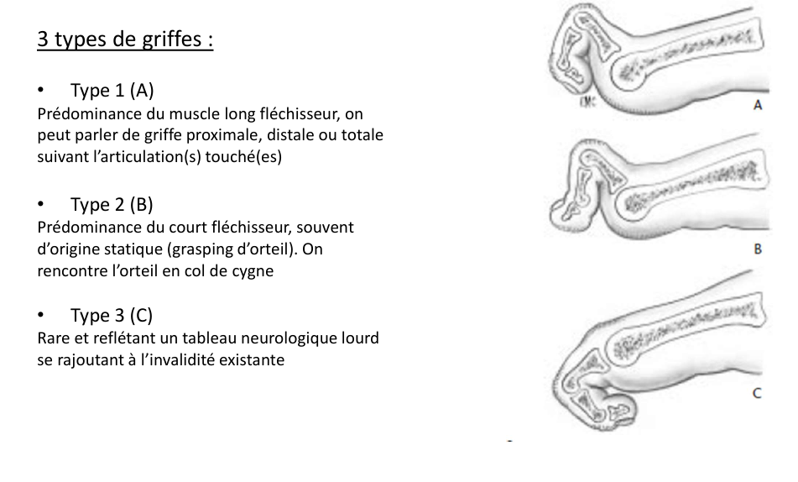

Slide 28
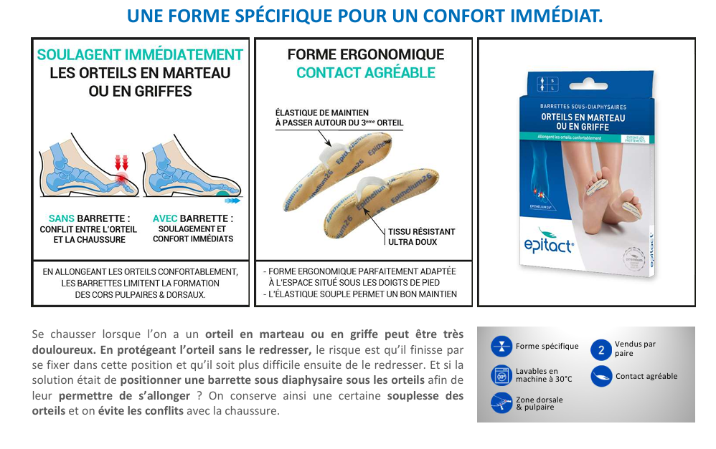

Slide 29
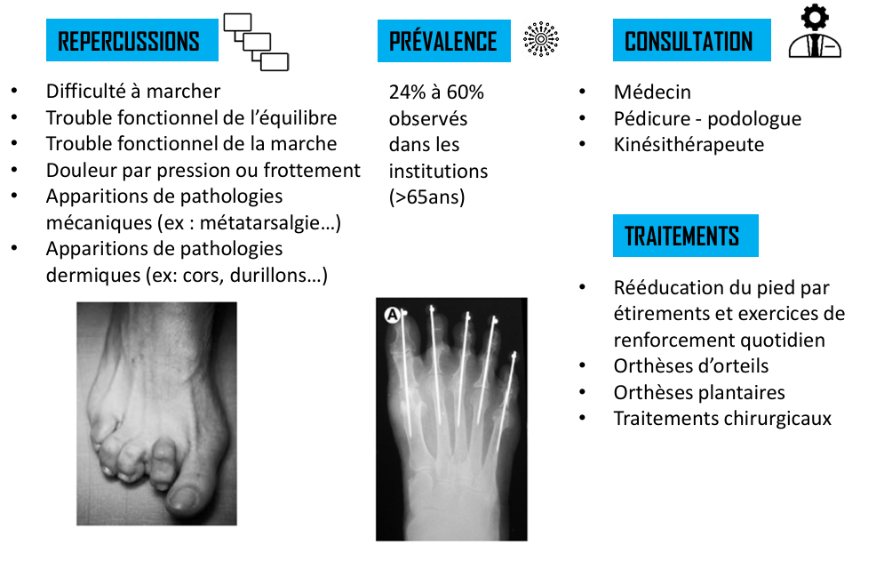

Slide 30
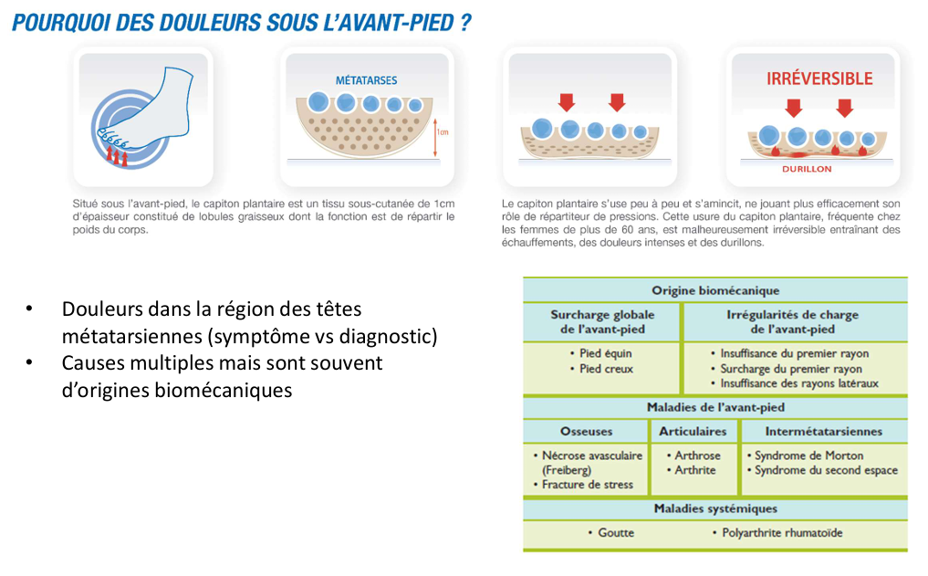
F. MÉTATARSALGIES

Slide 31
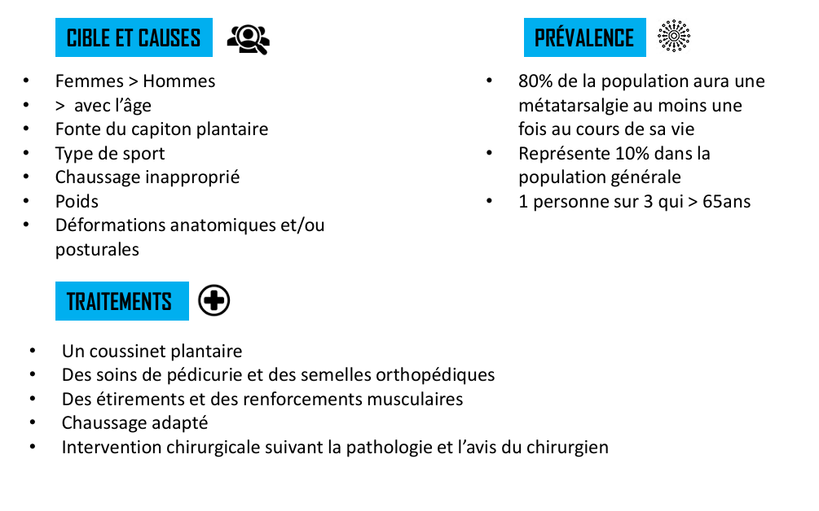

Slide 32
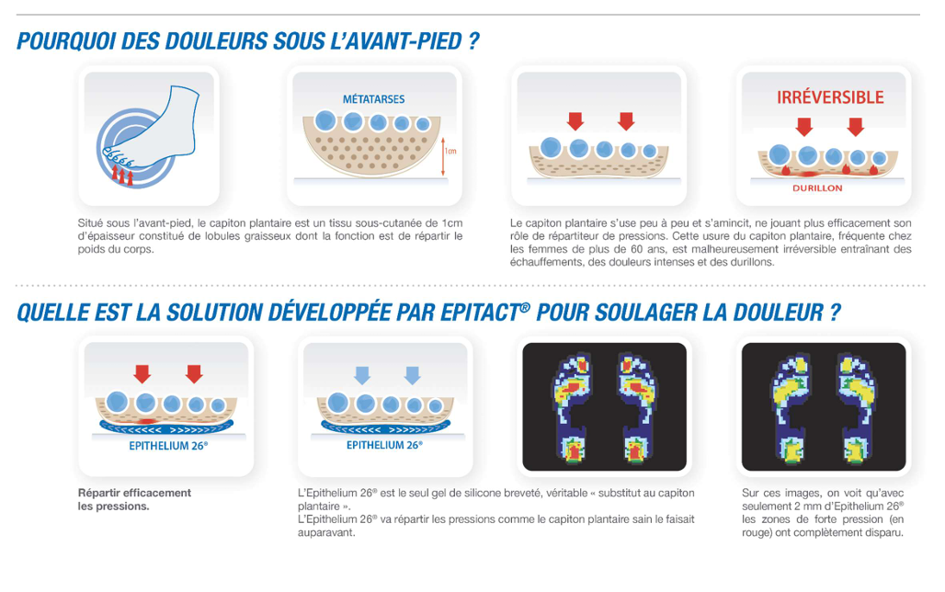

Slide 33
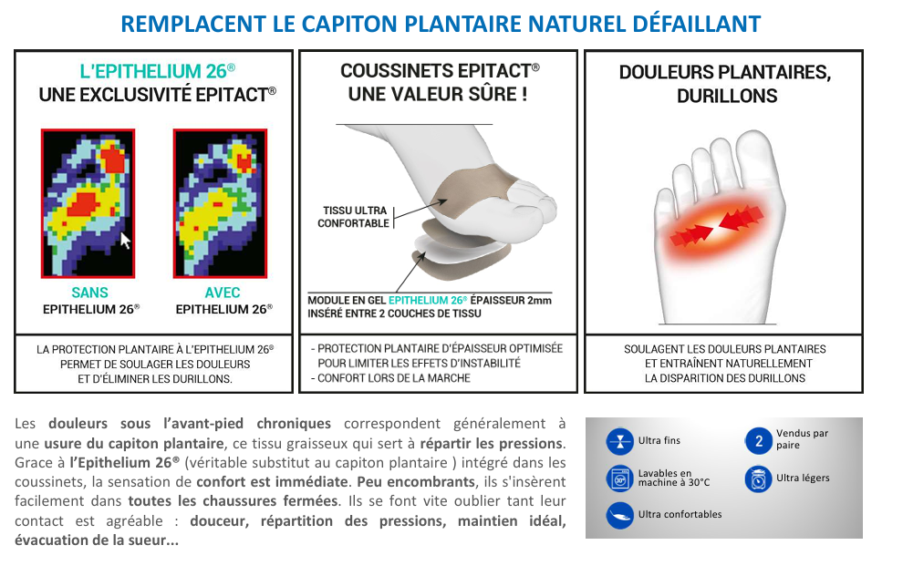

Slide 34
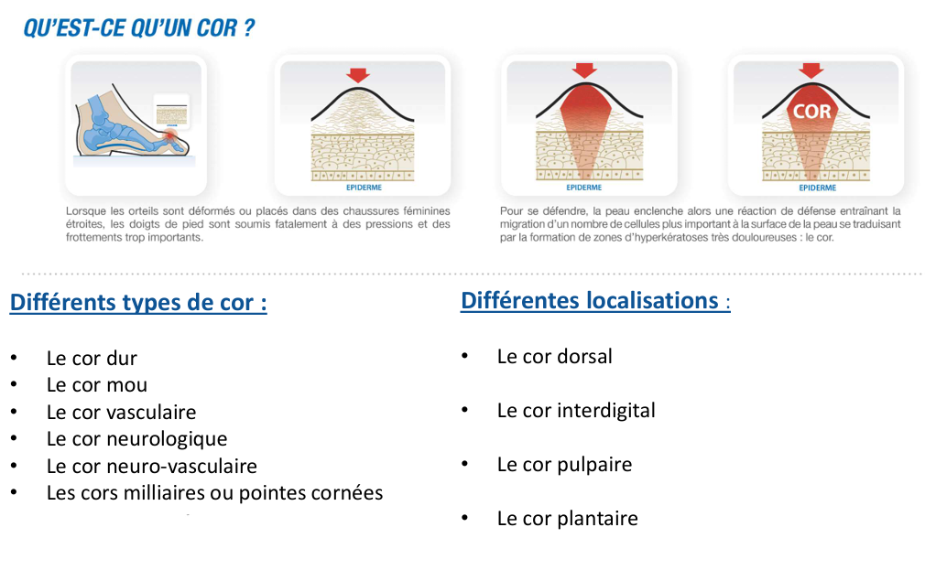
G. CORS ET HYPERKÉRATOSES DU PIED

Slide 35
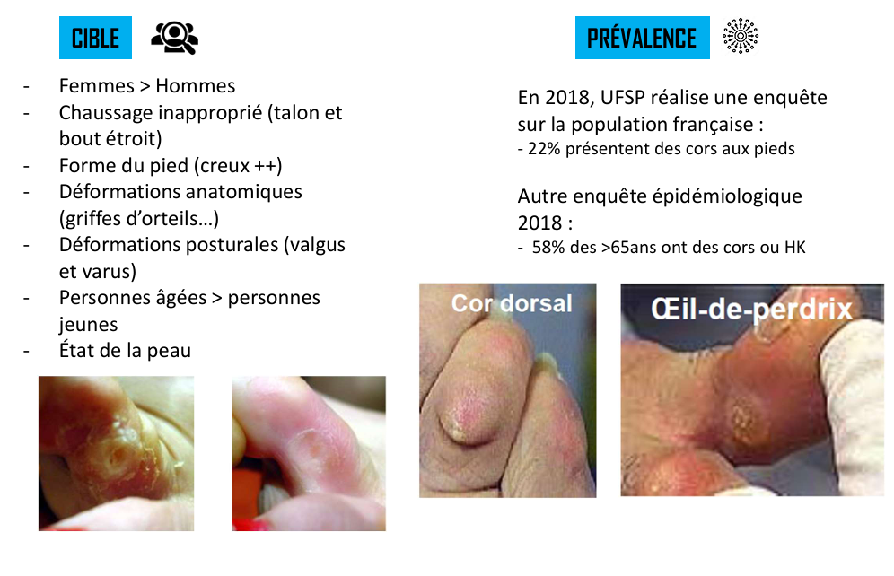

Slide 36
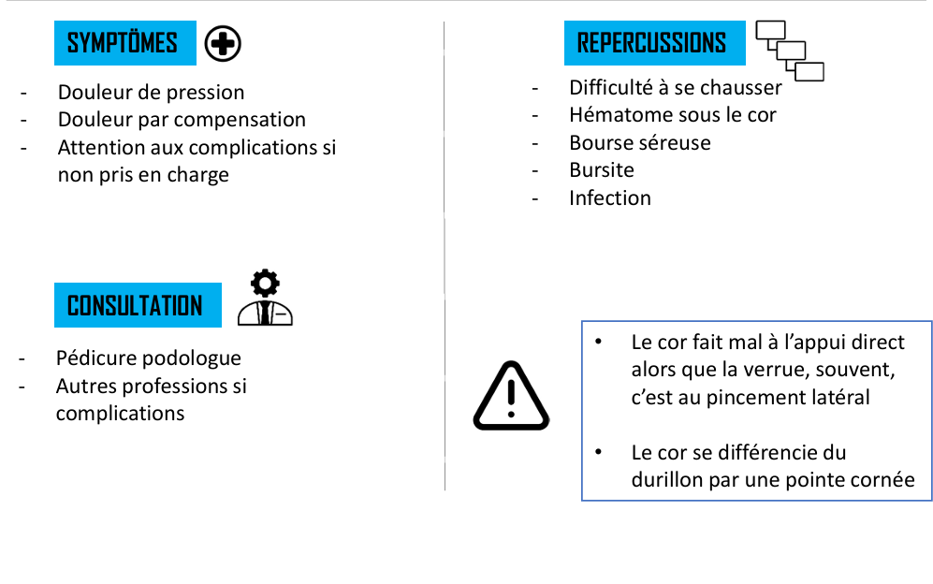

Slide 37
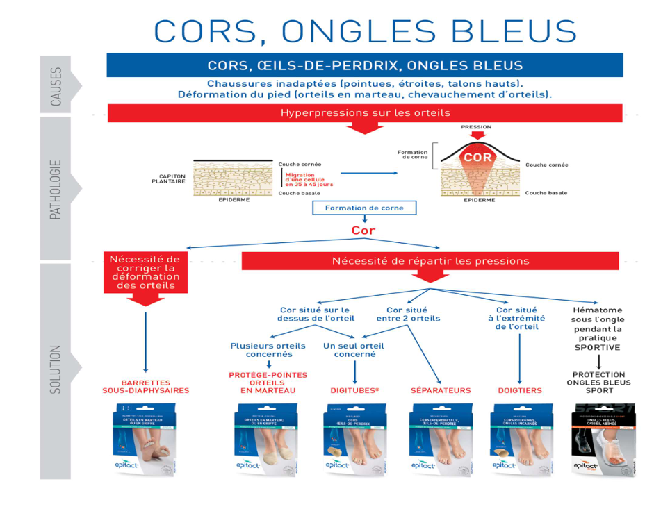

Slide 38
Synthèse – Approche globale
Analyse statique et dynamique indispensable.
Appareillage individualisé : orthèses plantaires,
chaussures thérapeutiques, protections d’appui.
Éducation du chaussage et du geste sportif.
Coopération médecin – kinésithérapeute – orthopédiste.

Slide 39
Conclusion – Messages clés
Le pied, pilier fonctionnel du corps humain, reflète
la statique globale.
La prévention passe par le chaussage adapté, l’entretien
musculaire et le dépistage précoce.
🎯 En orthopédie, le bon appareillage et le bon conseil
sont les clés d’une prise en charge réussie.

